Slide 1
Børn og unges læsning 2021
Lisbet Vestergaard Tænketanken Fremtidens Biblioteker
Præsentation fredag den 24. juni 2022 Danmarks Biblioteksforenings forretningsudvalg

Slide 2
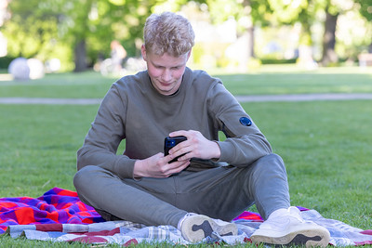
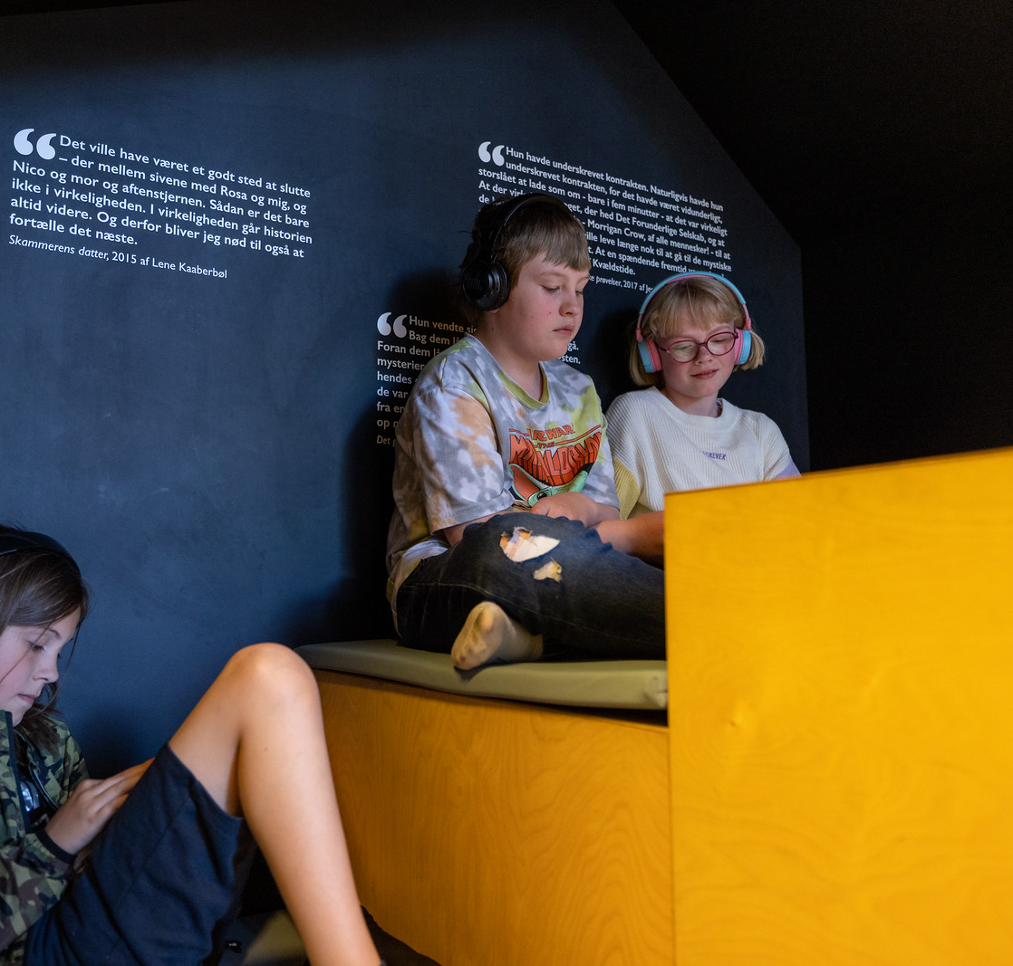
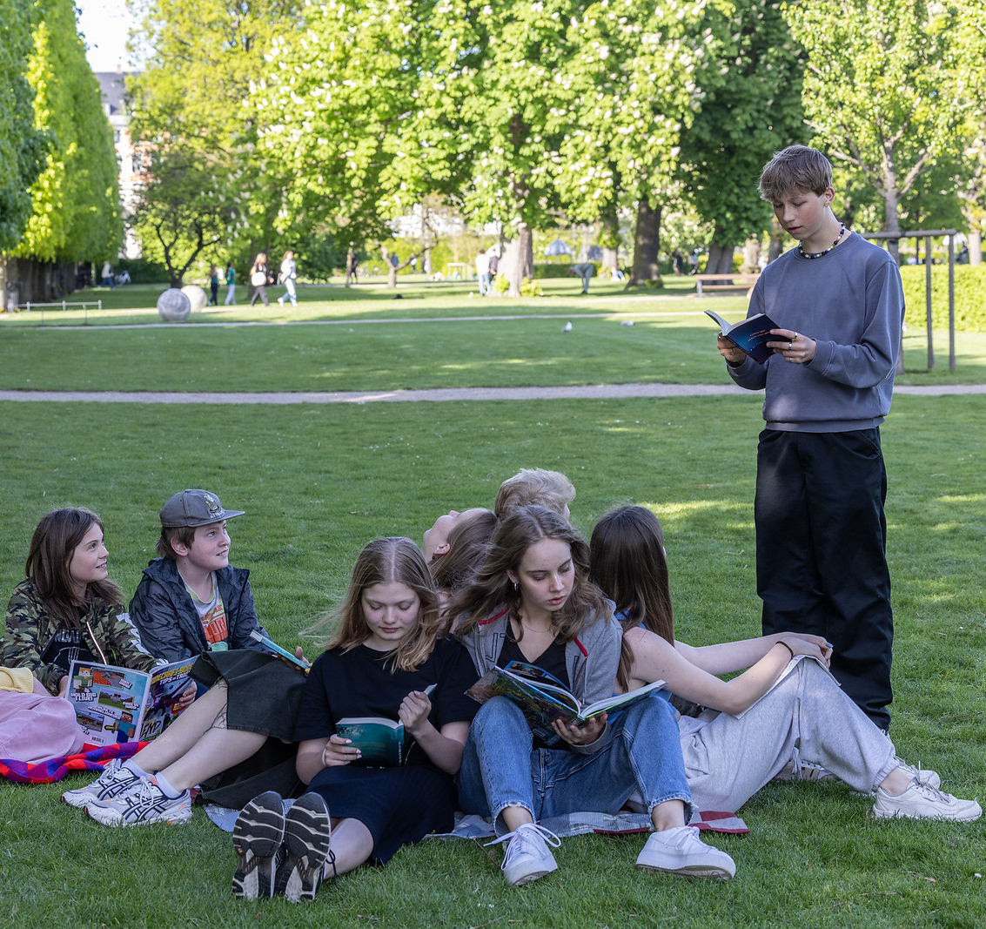
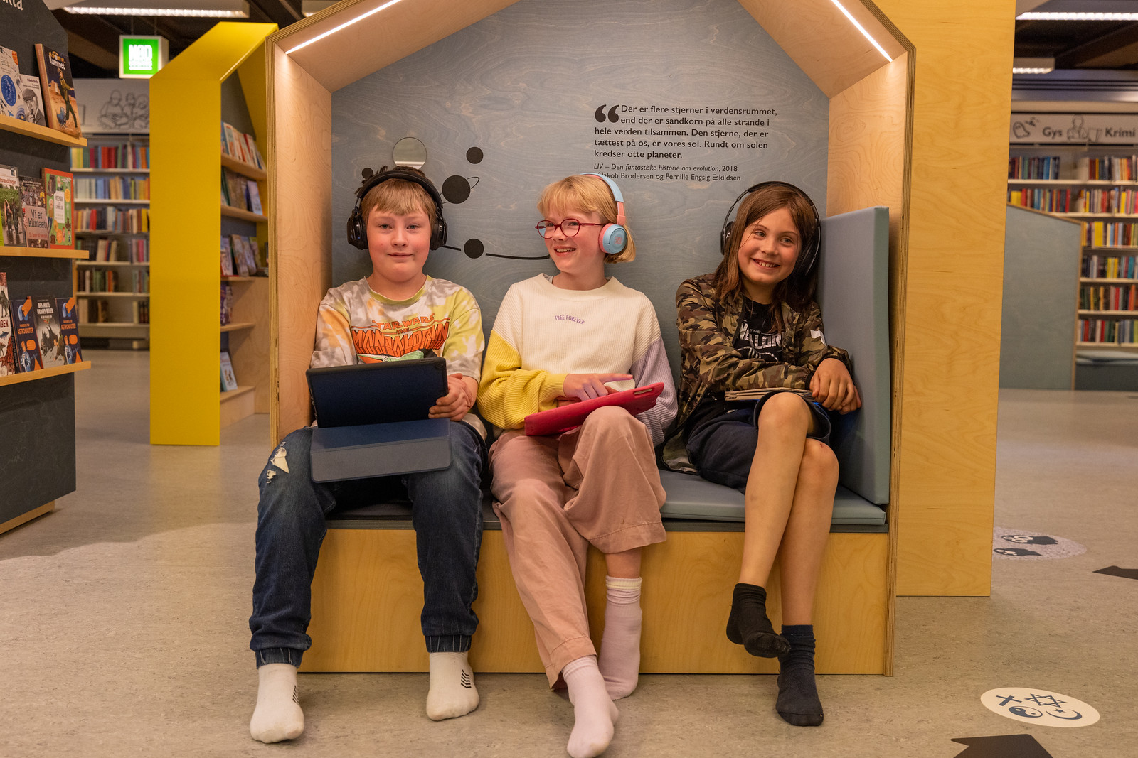
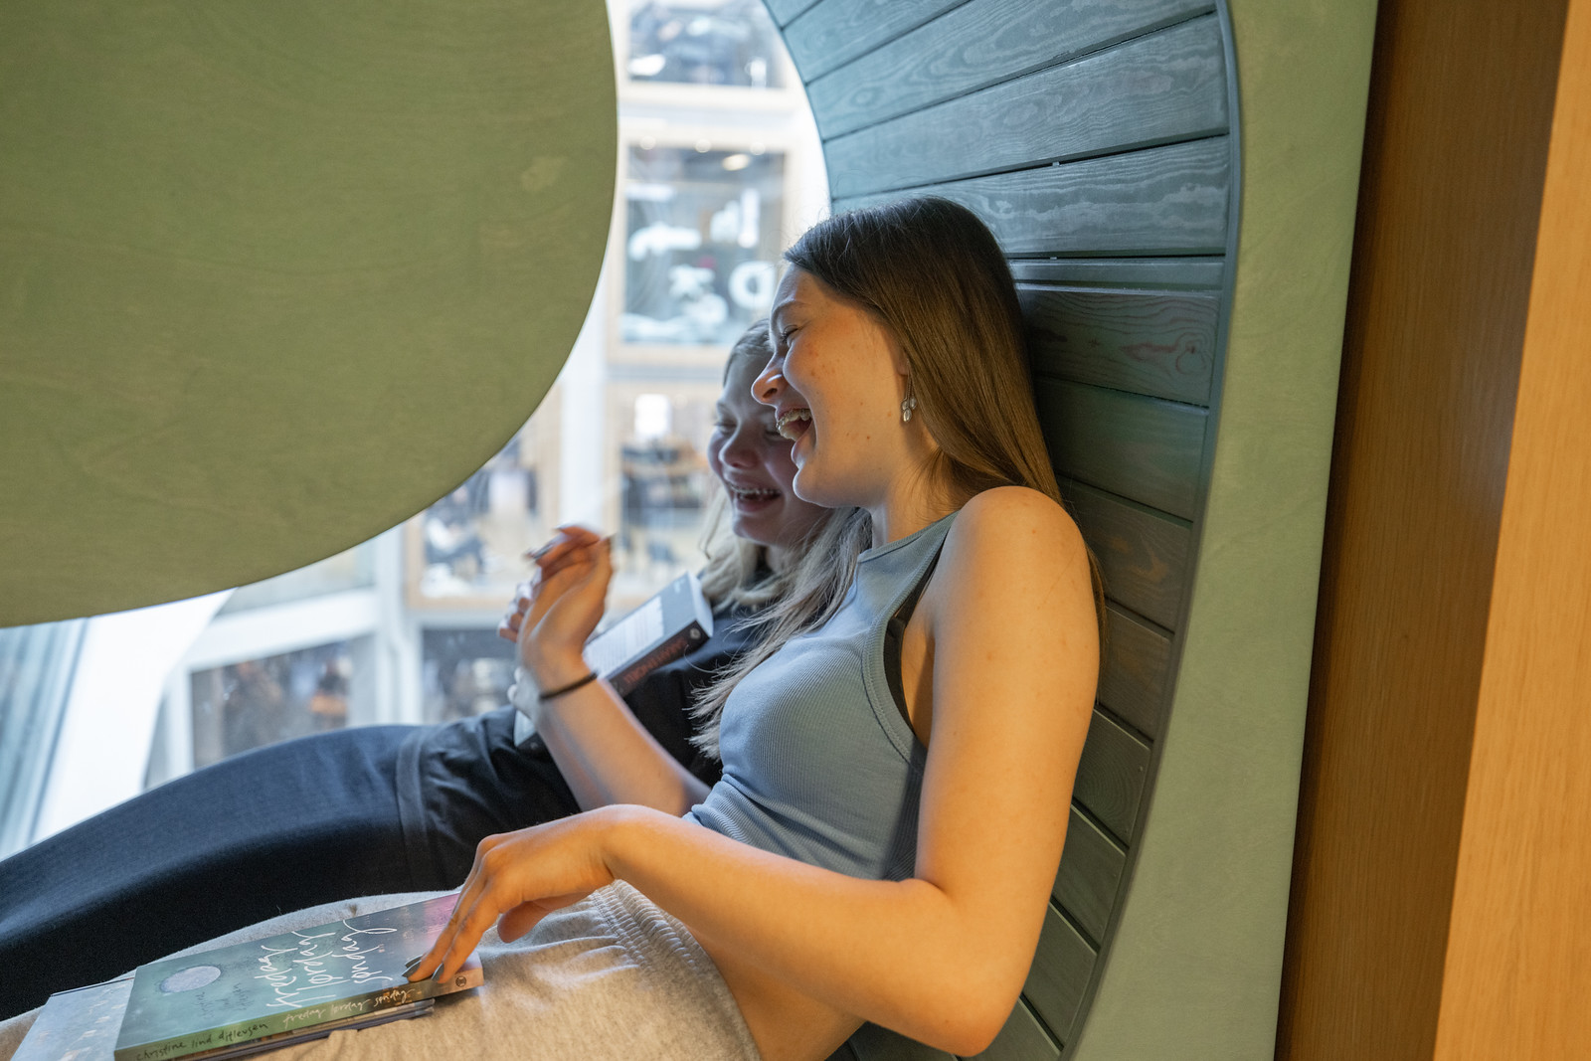
Fotos: www.joshuatree.dk

Slide 3
Er vi lige så glade som dem her?

Slide 4
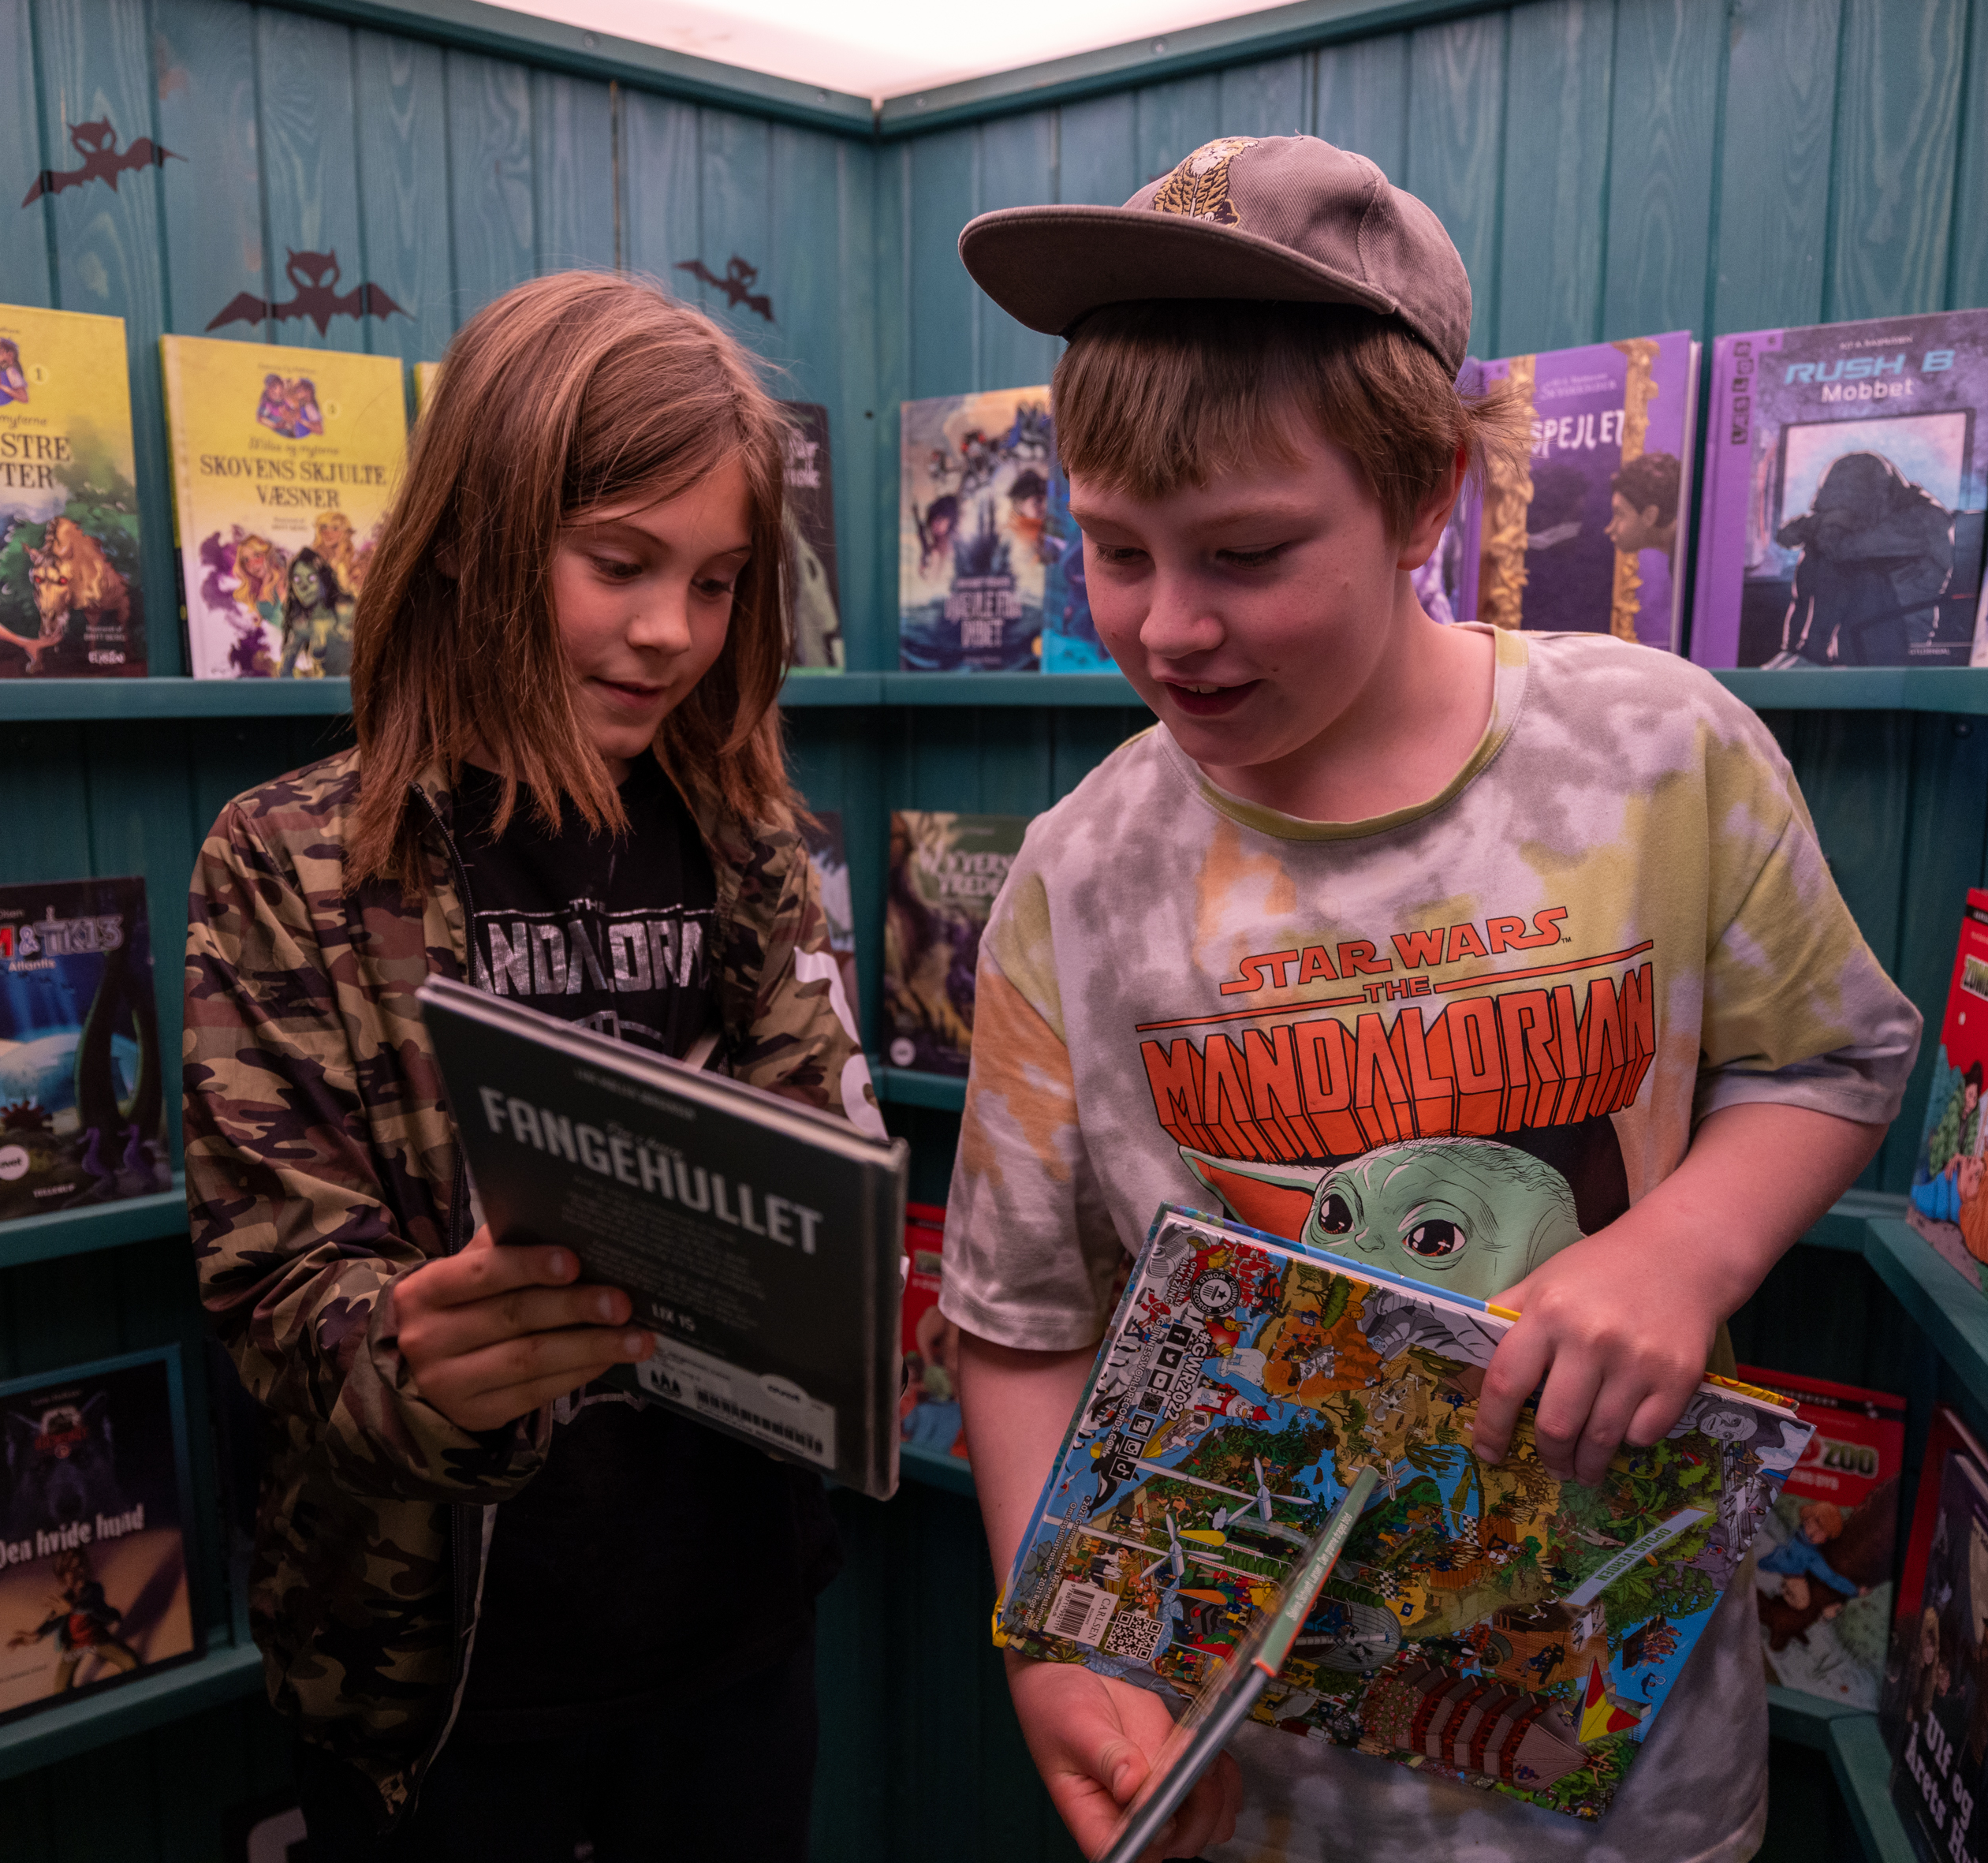
agenda
Hvordan er undersøgelsen lavet?
Tema 1: Læselyst
Tema 2: Læsevaner
Tema 3. Mediebrug
Tema 4: Brug af folkebiblioteker og pædagogiske læringscentre
Læsefællesskaber
Faglige anbefalinger

Slide 5
Hvem står bag? Vi er et stort team.
Center for Anvendt Skoleforskning har lavet selve undersøgelsen. Forskerne er Stine Reinholdt Hansen, Thomas Illum Hansen og Morten Pettersson.
Tænketanken Fremtidens Biblioteker har stået for ledelsen og koordineringen af det samlede projekt.
Bogen er udgivet på Aarhus Universitetsforlag.

Slide 6
Hvordan er undersøgelsen lavet?
I bredden og i dybden.
8.542 elever fra 5.-8. klasse (spørgeskema) Elever fra 200 skoler over hele landet.
Nogle spørgsmål går igen fra 2010 og 2017. Nogle er nye.
Interviews af 8 elever i 8. klasse fra forskellige skoler: 4 med høj og 4 med lav læsemotivation.

Slide 7
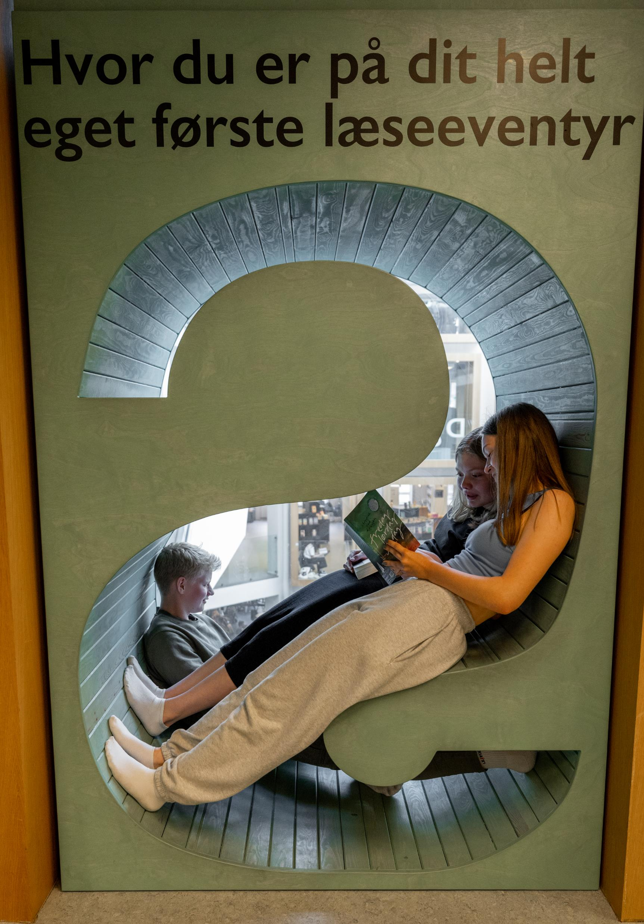
Hvordan går det med læselysten?
Tydeligt mønster: Læselyst falder med alderen.
64 % af eleverne i 5. klasse nyder at læse, men læselysten falder gradvist for hvert klassetrin indtil 8. klasse, hvor det gælder for 49 % af eleverne.
Det er især lysten til at læse for sjov i fritiden, der er lavere i de ældre klasser, mens lysten til at læse for at lære noget er stabil på tværs af klassetrin.

Slide 8
Børn og unges læsevaner
De læser lige så ofte bøger i deres fritid i 2021 som i 2017. I 5. klasse læser 54 % bøger i fritiden flere gange om ugen, mens det gælder 32 % i 8. klasse.
De yngste læser altså oftere end de ældste. På tværs af alder bruger de lige lang tid på at læse, når de læser, det vil sige mindre end 30 minutter om dagen.
Der er stadig flere piger end drenge, der læser i deres fritid. Denne forskel er på alle klassetrin - og den vokser med alderen. Kort sagt: Kløften bliver større.

Slide 9
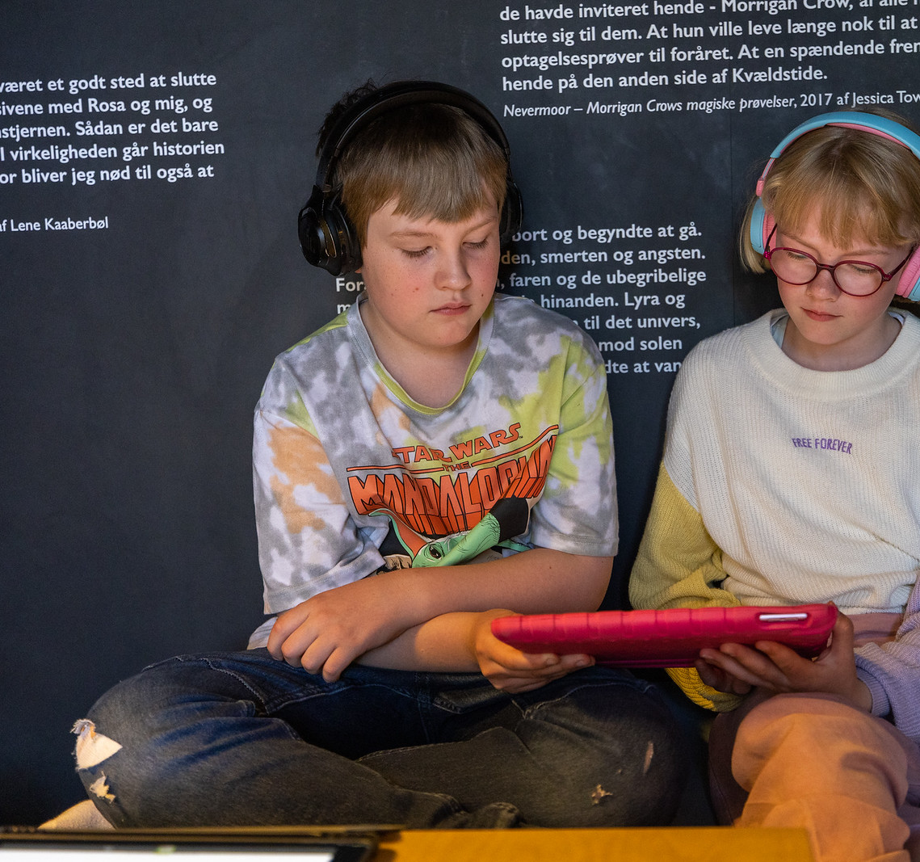
e-bøger og lydbøger
Brugen er i vækst siden 2017
Hvor 11 % I 5. klasse i 2017 var hyppige, ugentlige læsere af e-bøger, så er andelen i 2021 vokset til 19 %. I 6. klasse er der en stigning fra 7 til 17 %, og i 7. klasse fra 5 til 17 %.
For lydbøger er udviklingen tilsvarende markant med en stigning i andel af hyppige ugentlige lyttere fra 13 til 21 % i 5. klasse, 8 til 19 % i 6. klasse og fra 5 til 15 % i 7. klasse.

Slide 10
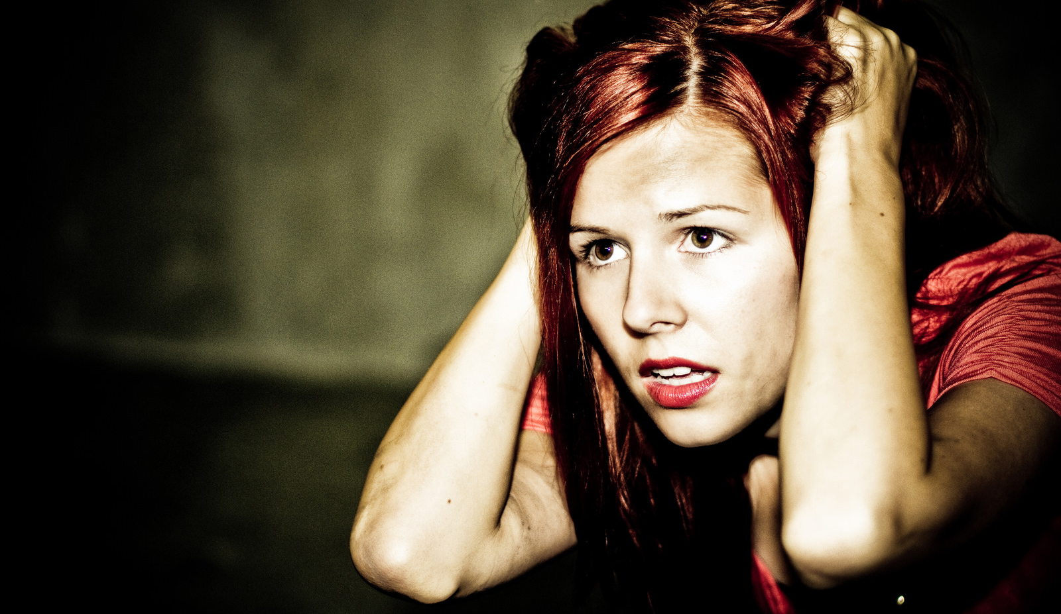
Hvordan går det med papirbogen?

Slide 11
Førstevalget er stadig papirbøger

Slide 12
Inspirationskilder til læsning
Flest børn og unge i 5.-8. klasse fremhæver film (47 %), internettet (46 %) og serier (40 %) som vigtige inspirationskilder.
Både internettet og film er for flere blevet en central inspirationskilde siden 2017.
Hvor er venner, mor, far og bibliotekaren henne?

Slide 13
Læsevanerne udvikler sig
Fra lineær dybdelæsning til læsning af digitale formater, der lægger op til skimmelæsning.
Et flertal læser korte digitale tekster, særligt på sociale medier.
41 % af eleverne i 5.-8. klasse læser tekst på sociale medier næsten hver dag. Det tilsvarende tal er 10 %, når vi spørger til ”Historier og romaner”.
I 5. klasse er der 28 %, der dagligt læser tekster på sociale medier, mens det gælder 54 % i 8. klasse.

Slide 14
HUMOr: Kongen over alle genrer

Slide 15
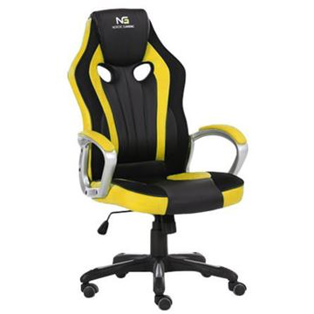
Børn og unges mediebrug
Fra 2017 til 2021 er der sket en betydelig stigning i digitalt mediebrug. Forbruget er især steget for digitale spil, men også for sociale medier og streamingtjenester.
I 2021 bruger de fleste mindst en time om dagen på henholdsvis digitale spil (59 %), sociale medier (60 %) og streamingtjenester (71 %). Mange bruger flere timer.
De ældre elever bruger oftere tid på sociale medier, mens de yngre årgange bruger mere tid på digitale spil.
Det er særligt drengene, der bruger tid på digitale spil. Pigerne bruger tid på de sociale medier.

Slide 16
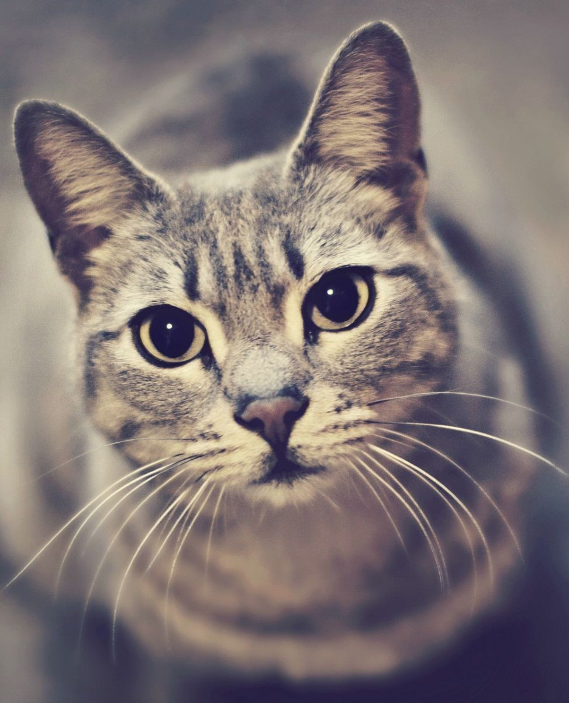
Sociale medier, fritidslæsning og opmærksomhed
Børn, der bruger meget tid på sociale medier, er mindre tilbøjelige til at læse i deres fritid.
Brug af sociale medier hænger desuden sammen med en svagere evne til at være opmærksom. F.eks. er der 70 %, der evner at være opmærksomme blandt dem, der bruger lidt tid på sociale medier i 5. klasse, imens dette falder til 60 % blandt dem, der bruger meget tid.
Vi kan ikke identificere en årsags-virkningssammenhæng, men sammenhængen er iøjnefaldende, da vi ikke finder samme klare sammenhæng mellem brug af streaming eller digitale spil og evnen til at være opmærksom.

Slide 17
Brug af folkebiblioteker
Siden 2017 er der kommet flere, der synes, bibliotekaren er venlig, og at man kan spørge bibliotekarer om alting. Også selvom flertallet fortsat ikke er i dialog med dem, når de er på biblioteket.

Slide 18
Hvordan går det med GO!?
Der er go i GO!
70 % kender til eReolen GO!
50 % bruger den.

Slide 19
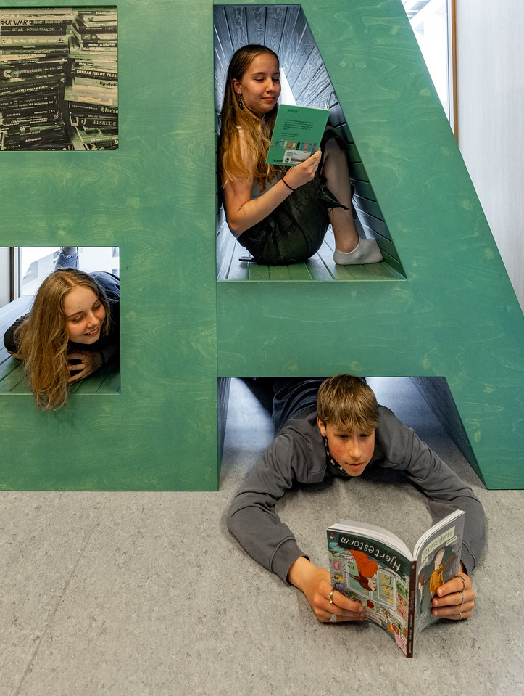
folkebiblioteket
Hver 6. elev besøger folkebiblioteket jævnligt (mindst flere gange om måneden). Til gengæld falder antallet af besøg med alderen. Halvdelen kommer der aldrig.
På 5. klassetrin er antallet af elever, der låner bøger på folkebiblioteket mindst månedligt, faldet fra 32 % i 2017 til 26 % i 2021. Tallet er uændret i 6. og 7. klasse.

Slide 20
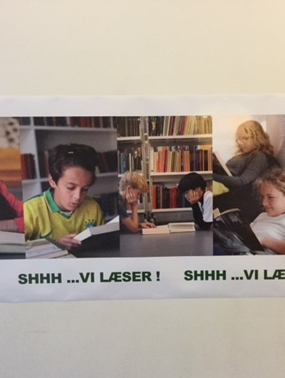
det pædagogiske læringscenter
I 2021 er der færre, der låner bøger på skolebiblioteket end i 2017.
30-39 % af eleverne kommer kun på skolebiblioteket, fordi deres lærer siger, de skal.
Mange elever er ikke i kontakt med PLC-medarbejderen, når de er på skolebiblioteket.
50 % af eleverne i 5. klasse er enige i, at de aldrig snakker med PLC-medarbejderen - på trods af at 91 % af dem oplever, at han/hun er venlig.

Slide 21
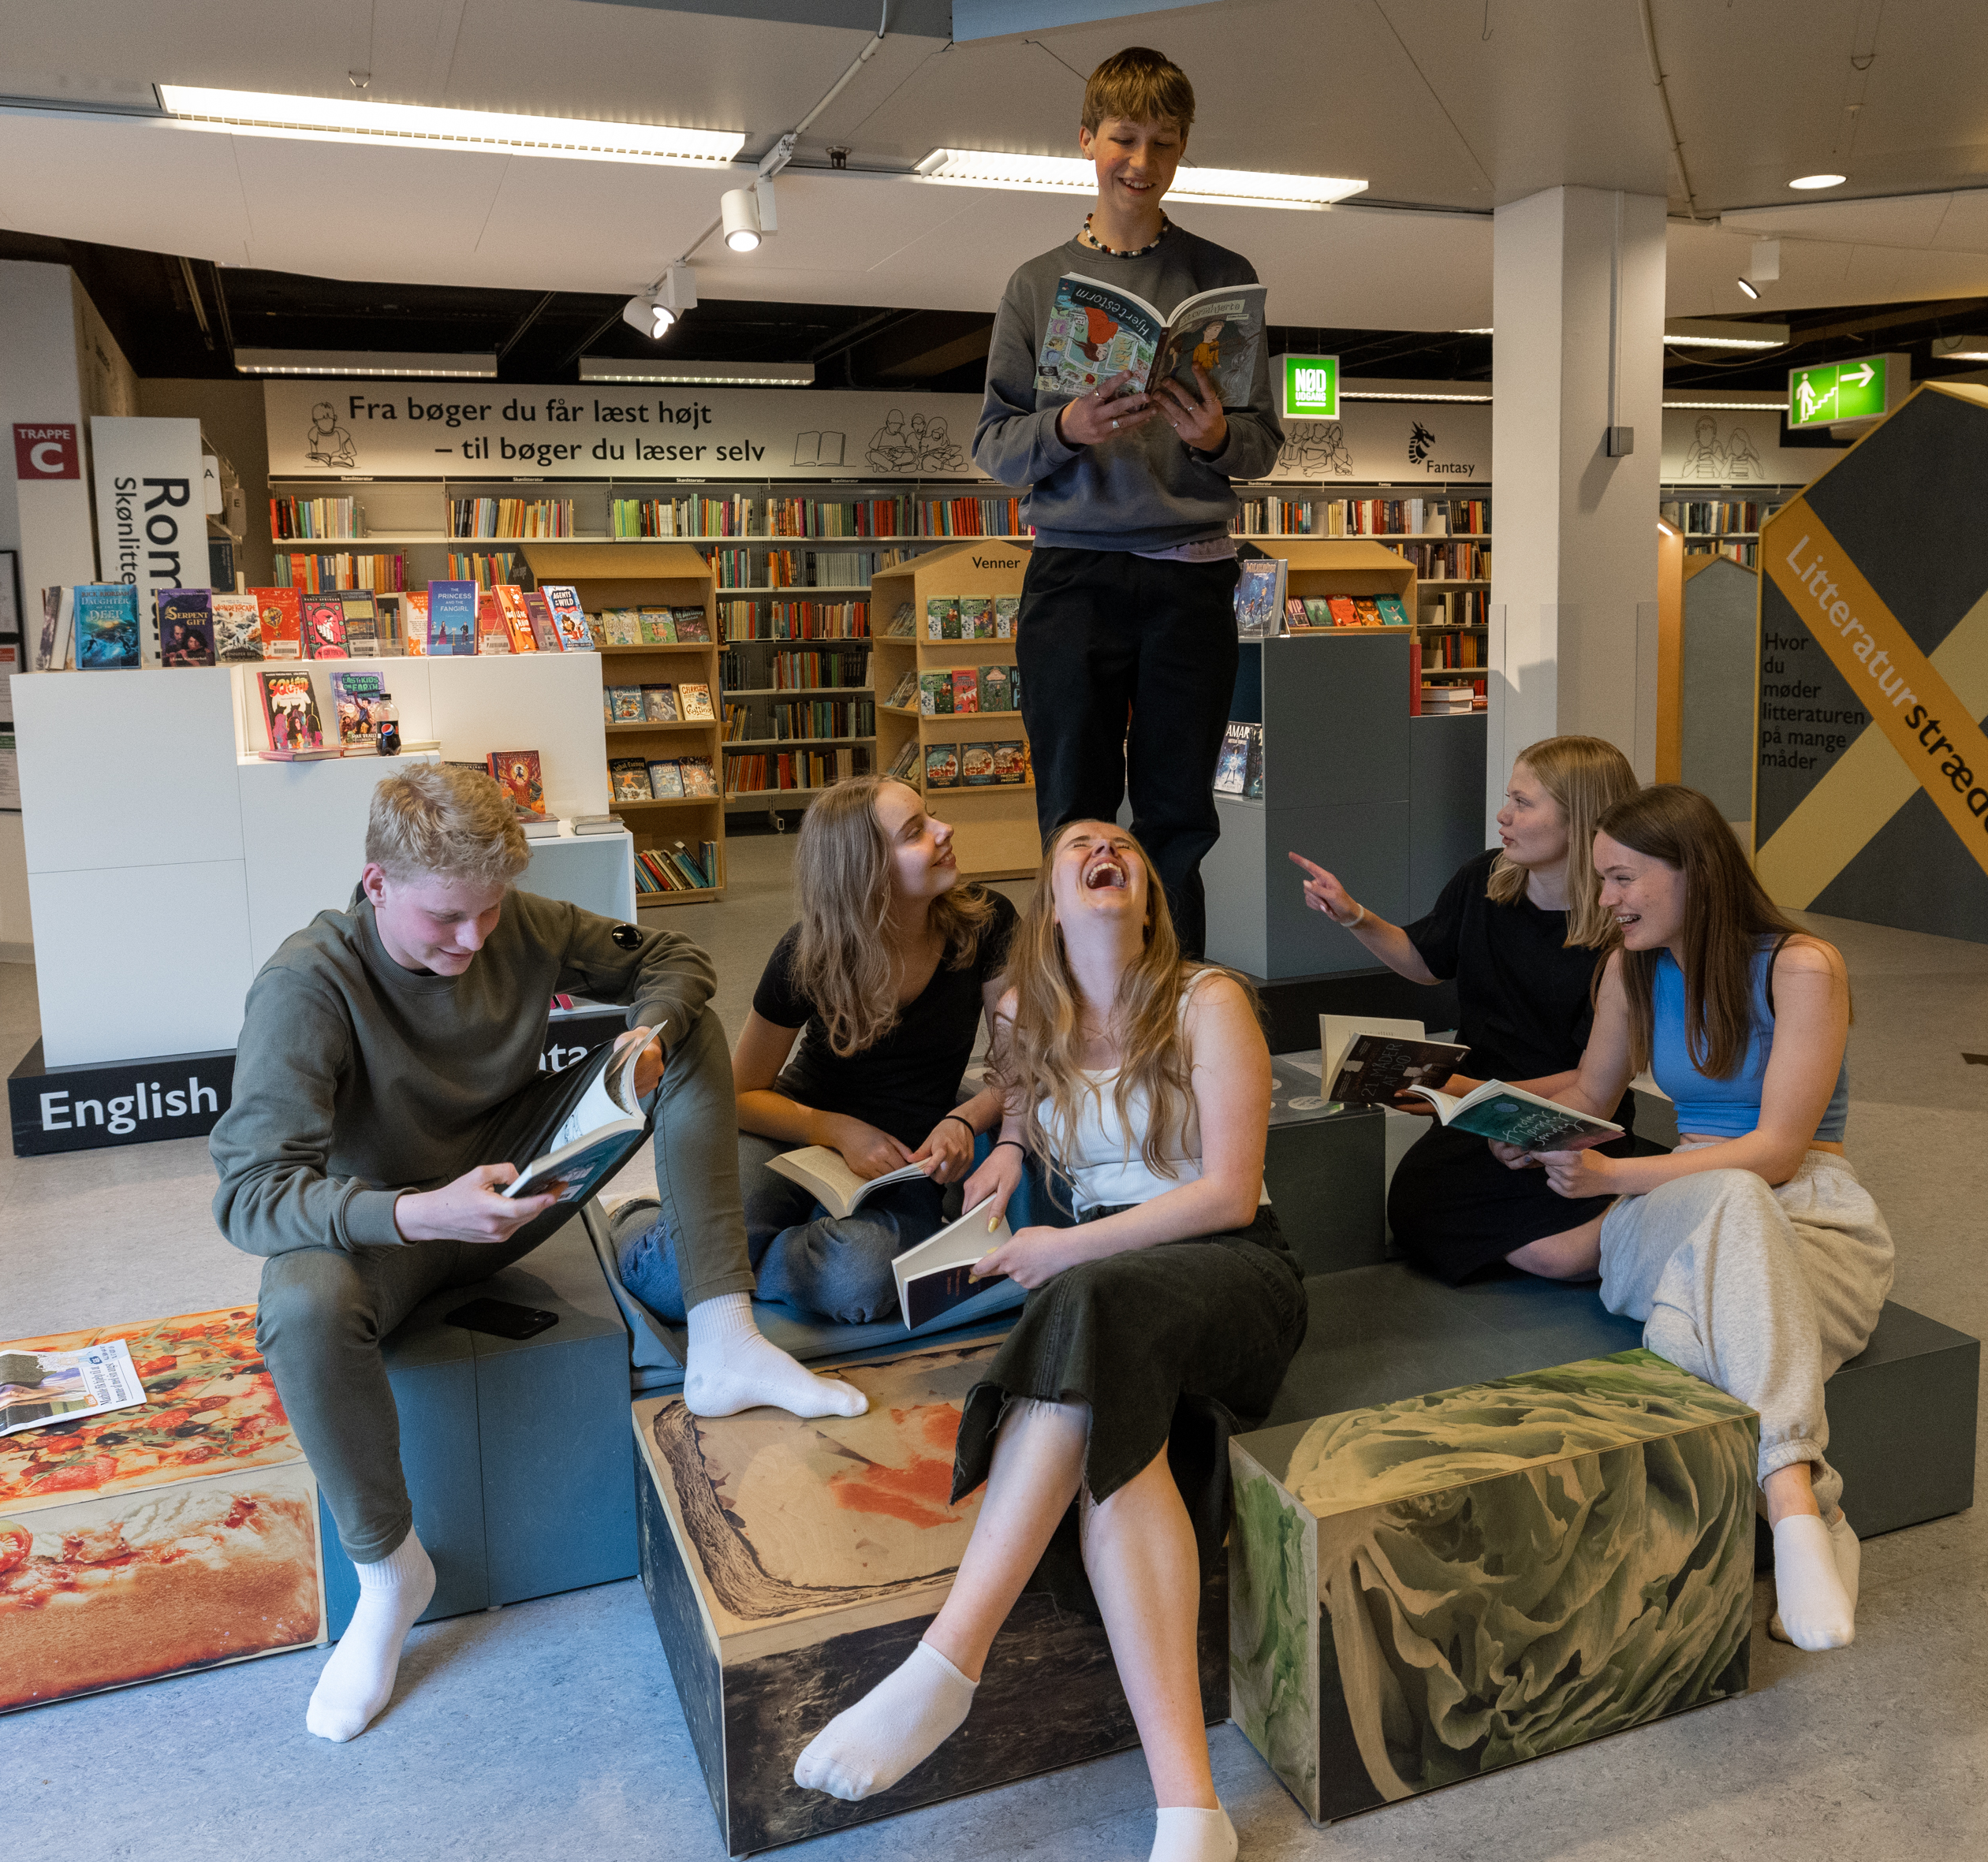
Børn og unges læsefællesskaber
Børn og unges læsevaner og læselyst er meget forskellige.
Fællesskab omkring læsning vækker generelt ikke genklang eller genkendelse hos eleverne.
Jo ældre eleverne er, jo mere private virker de omkring deres læsning.

Slide 22
5 faglige anbefalinger
1. Vær opsøgende, og begynd selv dialogen om læsning, litteratur og bøger.
2. Tilpas formidlingen til den enkelte.
3. Iscenesæt læsningen og skab rammerne for den gode og fordybede læsning.
4. Brug et udvidet sprog om læselyst, læseglæde og læseinteresse.
5. Tal med børn og unge om fordele og ulemper ved SoMe.

Slide 23
Hvad kan man gøre?
BOGglad-runde 2? Nu med fokus på 12-16 år og penge til formidling, ikke blot bøger?
Stærkere strategisk alliance med Dansklærerforeningen og PLC-foreningerne?
Udvidelse af Læsekoalitionens deltagerkreds?
Input til Strategisk Biblioteksudvalg?
DRs læsesatsning 2023?

Slide 24
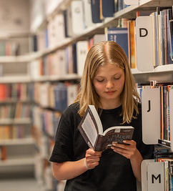
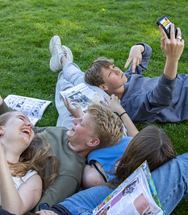
Vil du læse hele undersøgelsen?
https://www.fremtidensbiblioteker.dk/brn-og-unges-lsning-20211
Ny undersøgelse på vej om børn og unges læsning 2021 (ucl.dk)
Børn og unges læsning 2021 (unipress.dk)
Anmeldelse i Folkeskolen: Masser af tal om læsning (folkeskolen.dk)

